Slide 1
ПРОЕКТ
в подготовительной группе «Родничок»
Тема: ЗДОРОВОМУ БЫТЬ ЗДОРОВО

Slide 2
Вид проекта: информационно-практико-ориентированный
Срок реализации: долгосрочный
Актуальность темы: приобщение здоровье сберегающему и здоровье укрепляющему осознанному поведению детей с дошкольного возраста является актуальной проблемой дошкольного воспитания, т.к именно в этом возрасте в силу высокой активности детей формируется заинтересованность к правильному поведению, складываются привычки. Возникает потребность в поиске практических путей по формированию у детей здорового образа жизни. Необходимость воспитания культуры здоровья подчеркивают исследования отечественных и зарубежных ученых подтверждающие, что здоровье человека лишь на 7-8% зависит от успехов здравоохранения и на 50% от образа жизни.

Slide 3
ЦЕЛЬ: заинтересовать детей и родителей в понимание необходимости заботиться о своем здоровье, беречь его, вести здоровый образ жизни.
ЗАДАЧИ: -развивать положительное отношение к здоровому образу жизни у детей, желание заботиться о своем здоровье.
-заинтересовать детей в выборе поведения, поступков, приносящих пользу здоровью.
-воспитание у всех участников проекта активной жизненной позиции, направленной на сохранение и укрепление собственного здоровья, создание условий для поддержания этой позиции.
ОЖИДАЕМЫЕ РЕЗУЛЬТАТЫ:
- снижение заболеваемости среди детей
-создание благоприятной образовательной среды, способов сохранения здоровья, воспитание и развитие личности.

Slide 5
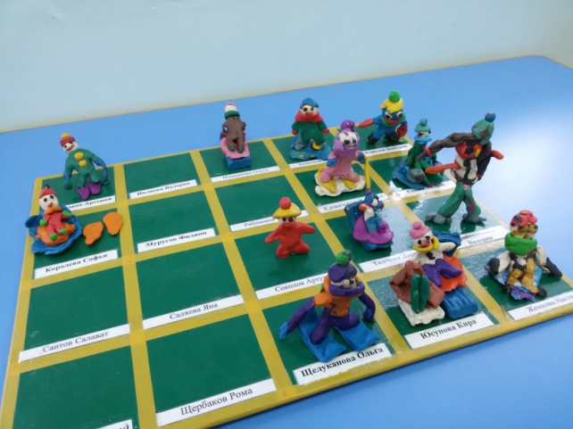
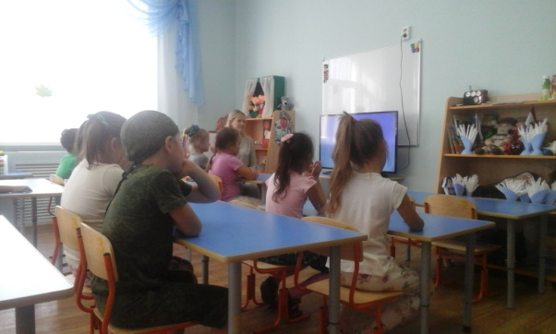
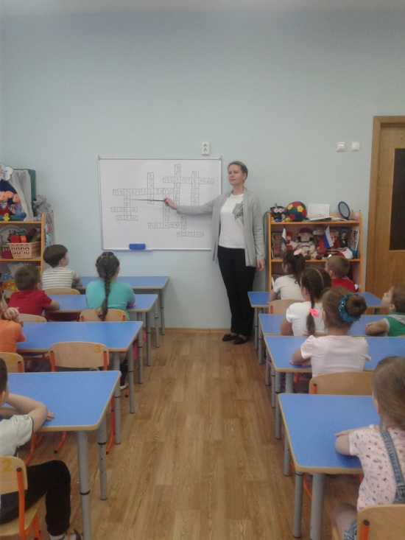
ПОЗНАВАТЕЛЬНОЕ РАЗВИТИЕ
Занятия:
«Что такое здоровье», «Гигиена – залог здоровья»,
«Одежда и здоровье», «И вкусно и полезно»,
«Микробы», «ЗОЖ», «Витамины»,
«Сохрани свое здоровье сам», «Дым вокруг от сигарет, мне в том дыме места нет»
Просмотр обучающих мультфильмов
«Смешарики.
Азбука здоровья»
Разгадывание кроссвордов:
«Здоровье и спорт»,«Гигиена»,
«Витамины», «Режим дня»

Slide 6
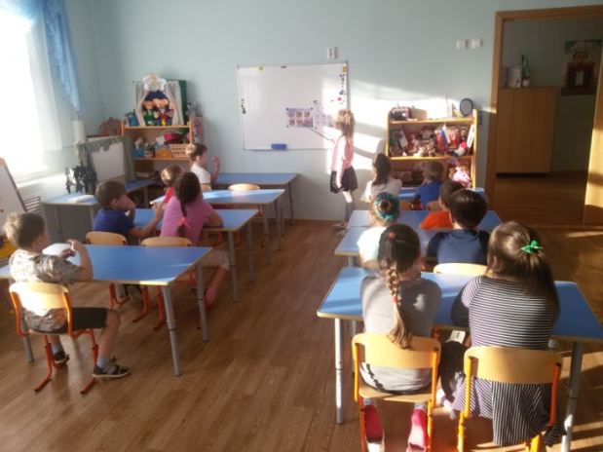
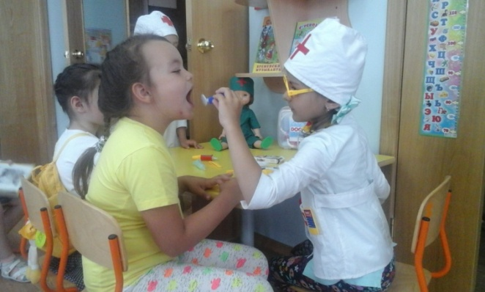
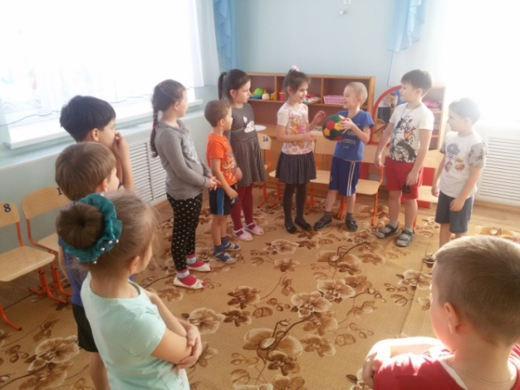
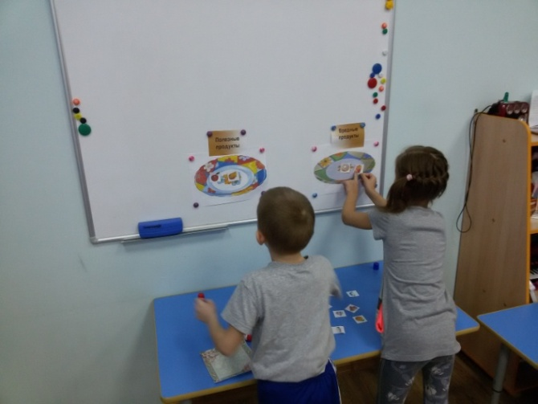
Беседы:
«Как чистить зубы»,
«Витамины я люблю, быть здоровым я хочу», «Как устроено наше тело», «Почему люди болеют», «О здоровье и чистоте», «Если хочешь быть здоров» «Кто и как заботится о твоем здоровье»
Сюжетно – ролевые игры: Поликлиника»,
«Аптека», «Скорая помощь», «Кафе»,
«Детский сад», «Семья», «Больница»
Дидактические игры:
«Что полезно для здоровья»,
«Полезные и не полезные
продукты»
«Часы здоровья»
«Умею - не умею»
«Найди пару»
«Угадай на ощупь»
«Опасно – не опасно»
«Хорошо или плохо»
«Мой день»
«Правила гигиены»

Slide 7
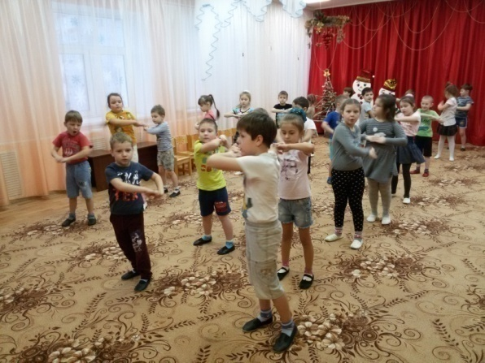
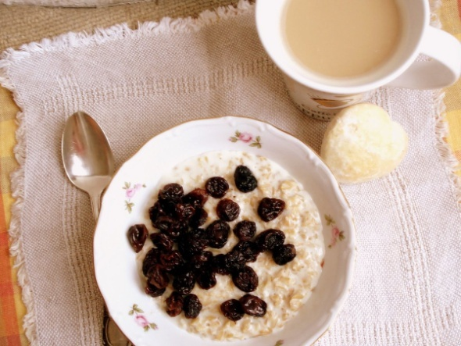
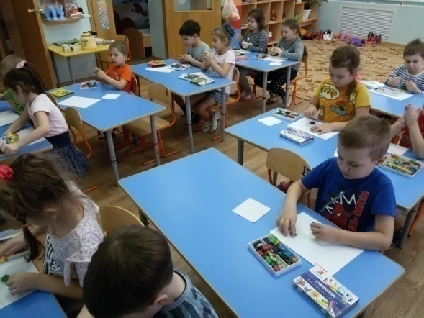
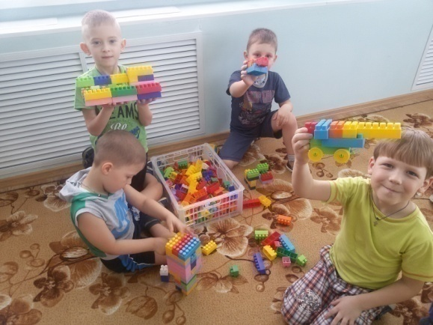
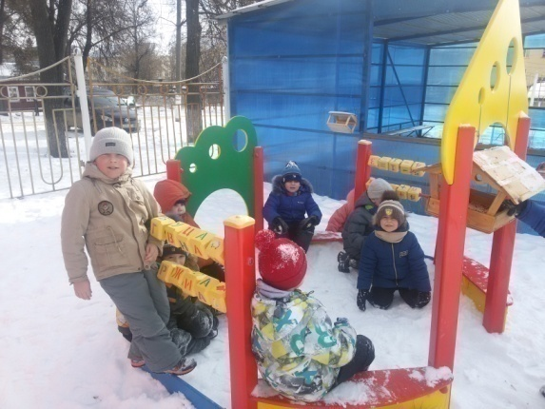
СОБЛЮДЕНИЕ РЕЖИМА ДНЯ
Утренняя гимнастика
Завтрак
Занятия
Игры
Прогулка

Slide 8
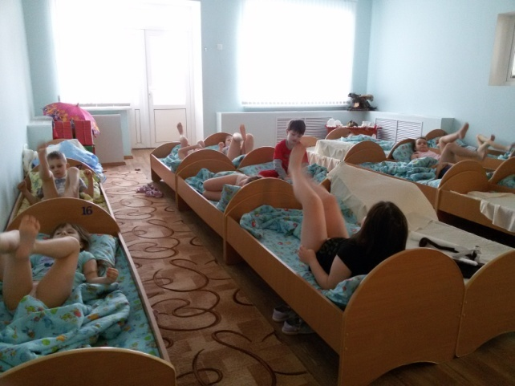
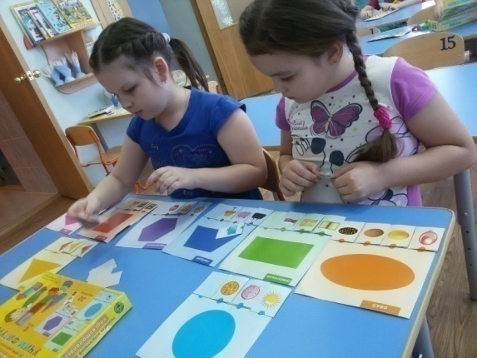
Обеденный сон
Гимнастика после сна
Полдник
Игры
Ужин

Slide 9
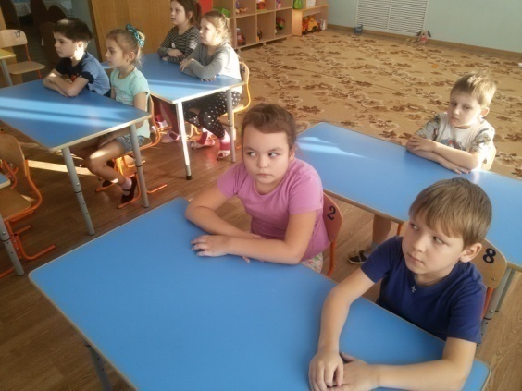
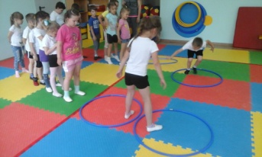
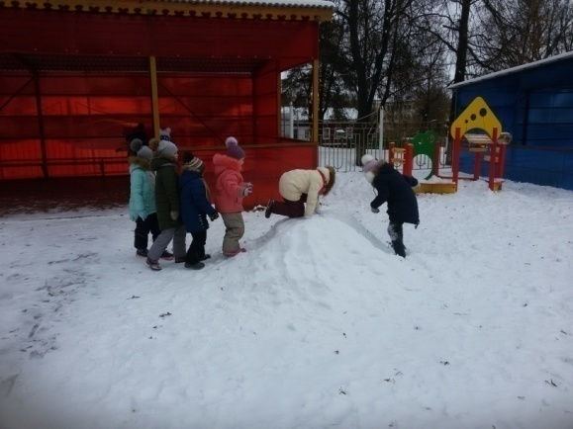
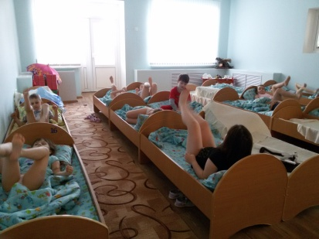
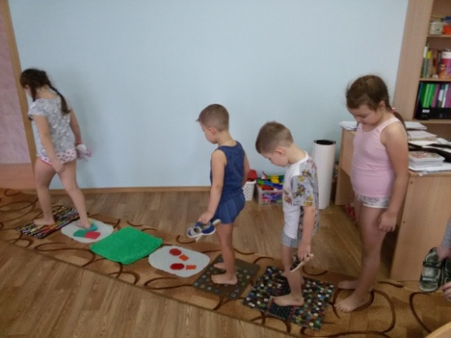
ЗАКАЛИВАНИЕ и ФИЗИЧЕСКИЕ УПРАЖНЕНИЯ
Утренняя гимнастика
Занятия физической культурой
Гимнастика для глаз
Хождение по массажным коврикам
Прогулки
Гимнастика после сна

Slide 10
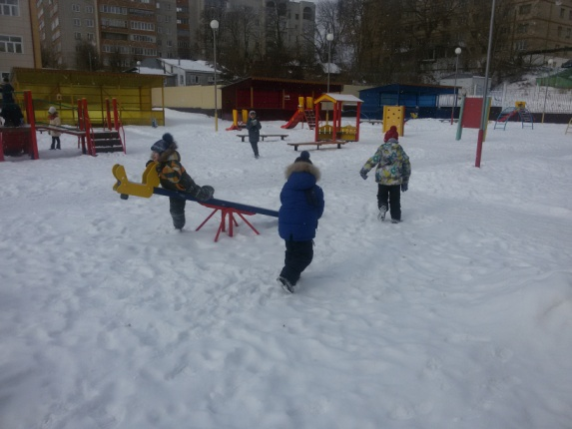
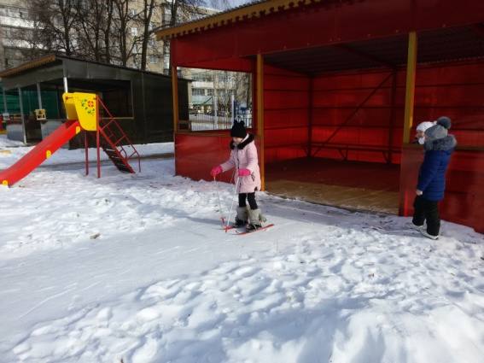
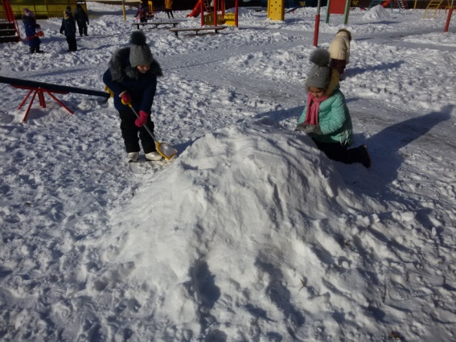
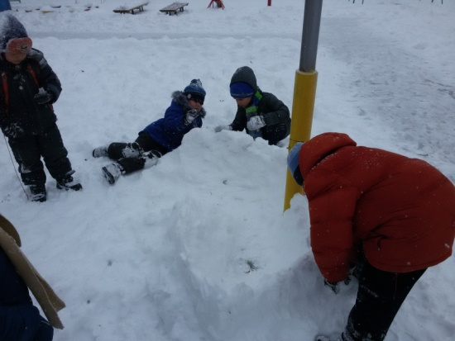
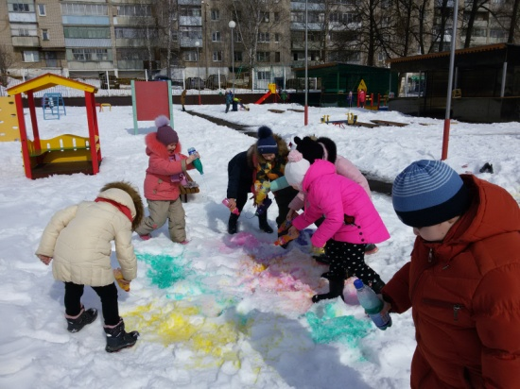
СВЕЖИЙ ВОЗДУХ
Подвижные игры
Катание на лыжах
Трудовые поручения
Игры со снегом
Развлечения

Slide 11
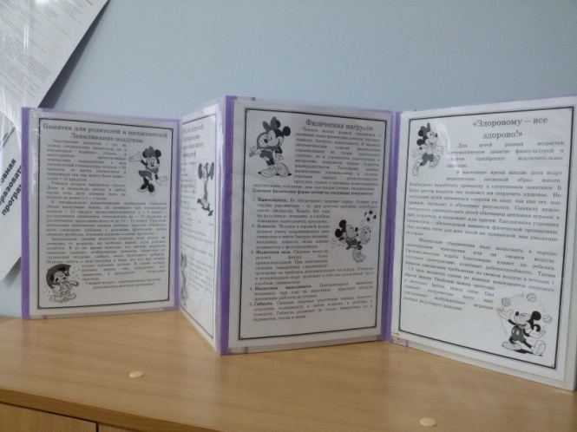
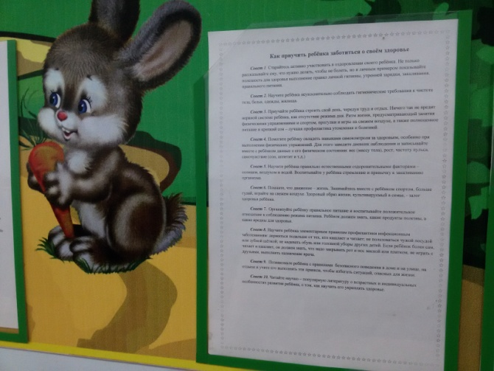
РАБОТА С РОДИТЕЛЯМИ
Памятки для родителей:
«Закаливающие процедуры»
«Физические нагрузки»
«Здоровому – все здорово»
«Дыхательная гимнастика»
«Культура еды»
«Гимнастика для глаз»
«Волшебные точки»
«Здоровье главное богатство
Человека»
«Как научить ребенка
заботиться о своем здоровье»

Slide 12
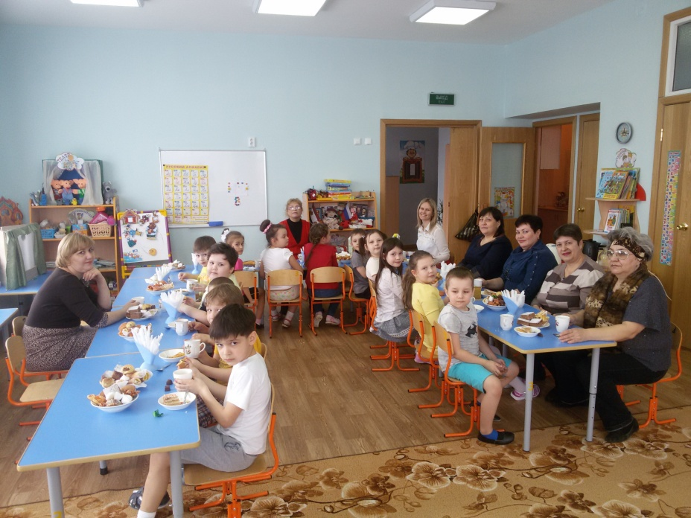
ИТОГ ПРОЕКТА
Конкурс среди мам и бабушек:
«Кулинарный поединок»
Чаепитие
Основными эффективными результатами проекта являются:
• Показание высоких результатов мониторинга по снижению заболеваемости;
• Знания детей и осознанное понимание значимости ЗОЖ, желание заботиться о своем здоровье;
• Умение выделять компоненты здоровья (гигиена, здоровое питание, спорт, закаливание, сон, прививки).

Slide 13
ВЫВОД:
Таким образом, практика доказывает, что если правильно организовать предметно-пространственную развивающую среду, учитывая возрастные особенности детей, работать в тесном контакте с родителями, то систематическая работа по формированию здорового образа жизни детей способствует укреплению здоровья детей, формирует представление о здоровье как о ценности, воспитывает полезные привычки и навыки здорового образа жизни.

